Slide 1
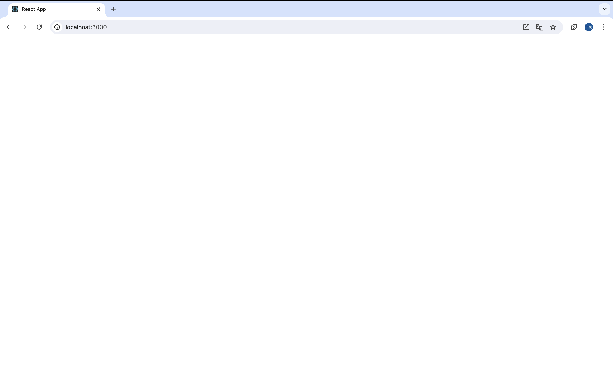

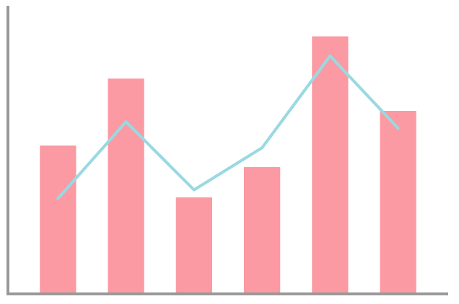
睡眠管理アプリ
グループ：
・・・
ユーザー：
田中
斉藤
内藤
自分
5/20 ~ 5/26
田中
・・・
斉藤
・・・
内藤
・・・
・・・
田中
・・・
就寝時間
起床時間
OK
今日の睡眠時間：6 時間
・・・
平均睡眠時間：7.5 時間

Slide 2
グループ：参加しているグループ名を表示する。
ユーザー：グループに参加しているメンバーを表示する。各ユーザのボタン(プルダウンでもいい)を選択することでグラフが変更し他ユーザの睡眠データを見られる。
日程表示：矢印選択でグラフを表示している日程の範囲をずらせる。
睡眠データ1：グラフで表示。グラフの種類はなんでもいい
睡眠データ入力：時間を選択しOKを押すとデータが保存、コメント入力欄も追加しコメントも睡眠データとしてコメントも保存
睡眠データ2：睡眠時間と点数を表示
チャット欄：LINEっぽい感じを想定メッセージを送信すると更新する。
歯車(設定ボタン)からグループ参加・作成。グループの作成はグループ名＋パスワードで(ユーザ作成と同じように)。

Slide 3
データ
グループ：グループID、グループ名、パスワード、[参加ユーザID]、チャットデータ
チャットデータ：[ユーザID、カウント、入力時刻、メッセージ]
ユーザ：ユーザID、ユーザ名、パスワード、睡眠データ、[参加グループID]
睡眠データ：[日付、就寝時間、起床時間、睡眠時間、コメント]

Slide 4
API
睡眠データpost
睡眠データget
メッセージpost
チャットデータget
グループ名＋パスワードpost
グループデータget
ユーザIDget
ユーザデータget

Slide 5
構成
フロントエンド: HTML/CSS/JavaScript フレームワーク: React.js グラフ表示: Chart.js バックエンド: 言語: Python(FastAPI) データベース: SQLite

Slide 6
ユーザ認証
・ユーザ名＋パスワードを入力で新規登録
→ ▪️データをpostでユーザデータを作成しデータベースに保存。
ユーザデータ[睡眠データ→なし、[参加グループID]→自分用グループIDのみ]
→ ▪️成功で登録完了のレスポンスを返す。
・ユーザ名＋パスワードを入力でログイン
→ ▪️データをpostでユーザデータを認証し、睡眠管理画面へ遷移。

Slide 7
グラフ機能
・最初
→ ▪️ユーザIDから睡眠データを取得(get)日付とデータをもとにグラフ作成。
・データ入力
→ ▪️入力日時＋就寝時間＋起床時間＋コメントを入力しデータをpostする。入力日時のデータとして保存しデータベースのユーザデータを更新する。postされたデータと同じ入力日時のデータであればそのデータを上書きして更新する。更新後、ユーザIDから更新した睡眠データを取得(get)しグラフへ反映させる。
・表示データ変更
→ ▪️日付を指定してpost、日付をもとにグラフを再生成する(ユーザIDから睡眠データを取得(get) してグラフ作成)。

Slide 8
グループ機能
・最初
→ ▪️自分用グループとして指定する。
・グループ名＋パスワードを入力でグループ作成
→ ▪️ユーザ登録と同じ動作
・グループ名＋パスワードでグループ参加
→ ▪️グループ名＋パスワード+ユーザーIDをpost。ログインと同じ動作だが画面遷移ではなく、チャット欄の更新(グループデータをget)、グループ名、メンバー名の更新＋グループのデータのユーザーIDの追加
・ ▪️メンバー選択でそのユーザIDのグラフデータを取得(get)しグラフに表示。
・ ▪️チャット欄は定期的にグループIDからチャットデータを取得(get)し更新する。
・ ▪️メッセージを入力して送信ボタンを押すとユーザID＋メッセージ＋カウントをpostする。取得したチャットデータを更新して保存後、getでチャット欄を更新する。

